Slide 1
분류 - 고급기법
(Classification – Advanced Techniques)
2016년 가을학기
강원대학교 컴퓨터과학전공 문양세

Slide 2

강의 내용
Classification
분류 정의와 적용사례
의사결정 트리 (Decision Trees)
규칙기반 분류기 (Rule-Based Classifiers)
인접 이웃 분류기 (Nearest Neighbor Classifiers)
베이지안 분류기 (Bayesian Classifiers)
인공 신경망 (Artificial Neural Networks)
지지도 벡터 머신 (Support Vector Machines)

Slide 3
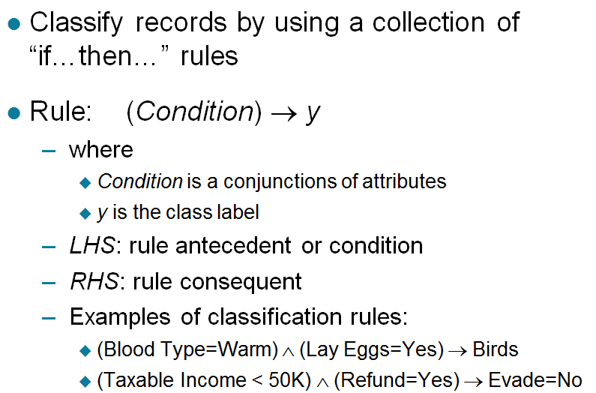
규칙기반 분류기 (Rule-Based Classifier)
Classification

Slide 4
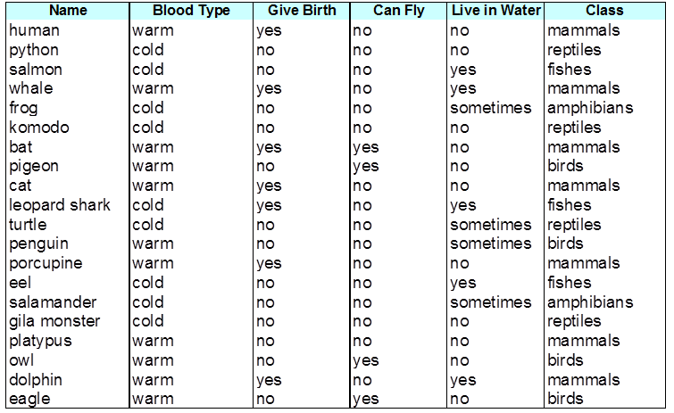
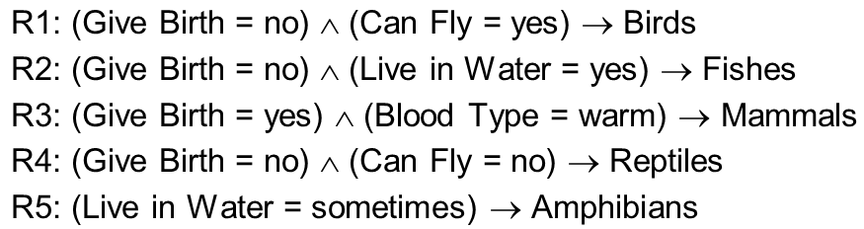
규칙기반 분류기 예제
Classification
Reptiles: 파충류
Amphibians: 양서류

Slide 5
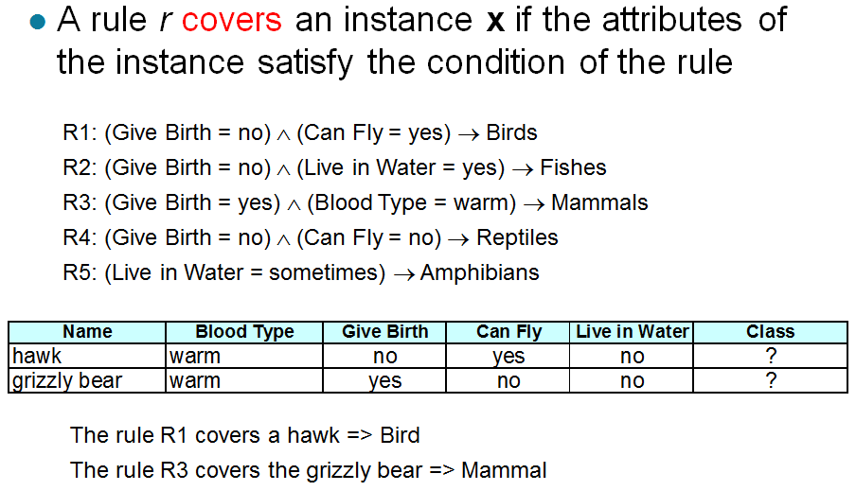
규칙기반 분류기의 적용
Classification

Slide 6
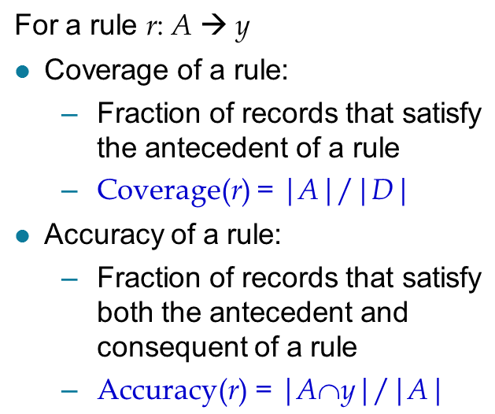
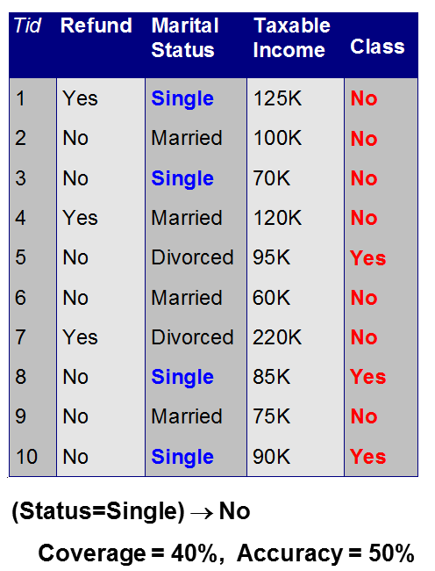
규칙 적용범위(Coverage)와 정확도(Accuracy)
Classification

Slide 7
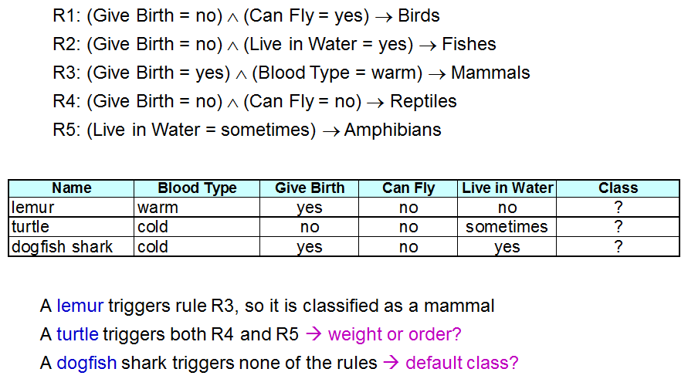
규칙기반 분류기의 동작 방법
Classification

Slide 8
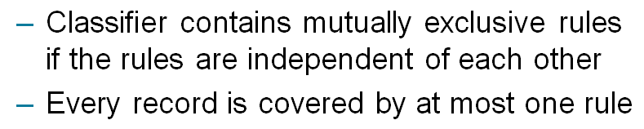
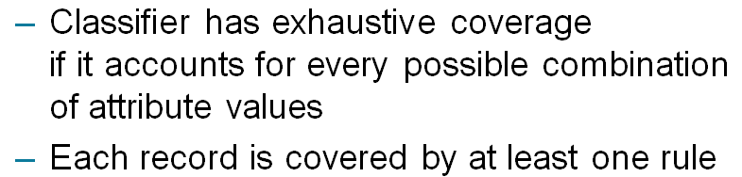
규칙기반 분류기의 (바람직한) 특징
Classification
상호 배타적 규칙 (Mutually exclusive rules): 각 레코드는 하나의 규칙에만 지배를 받아야 한다.
포괄적 규칙 (Exhaustive rules): 분류기의 규칙은 모든 가능한 레코드에 적용될 수 있어야 한다.

Slide 9
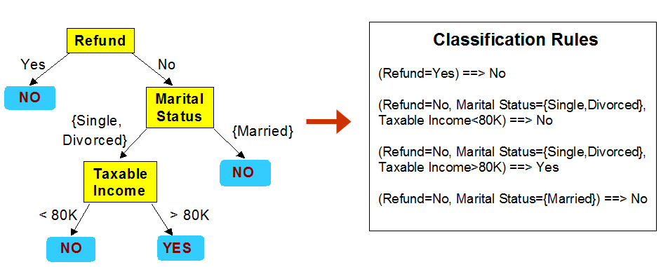
의사결정 트리 → 규칙 생성
Classification

Slide 10
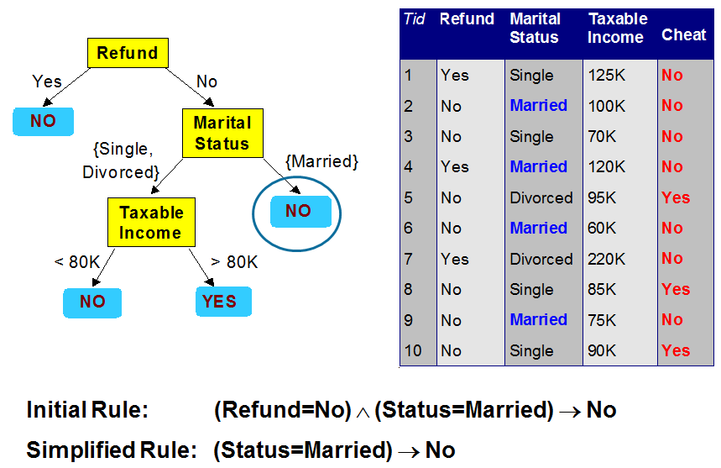
(생성된) 규칙의 단순화
Classification

Slide 11
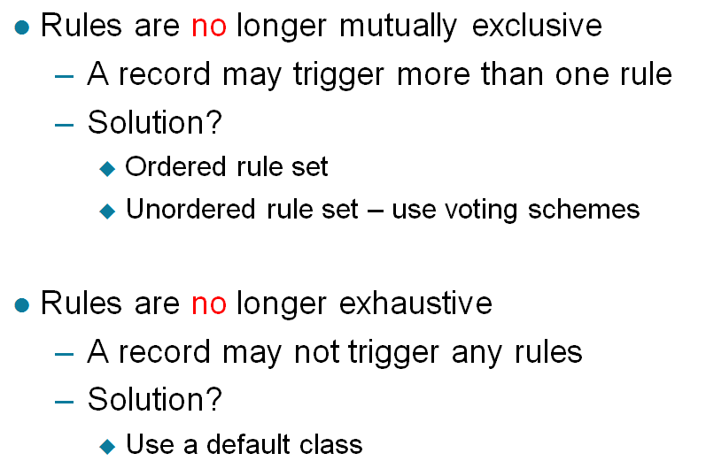
규칙 단순화에 의한 효과
Classification

Slide 12
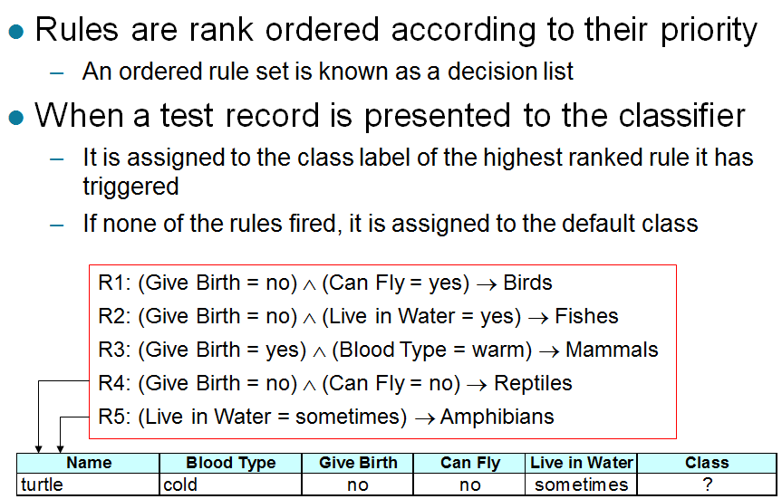
순서화된 규칙 집합 (Ordered Rule Set)
Classification

Slide 13
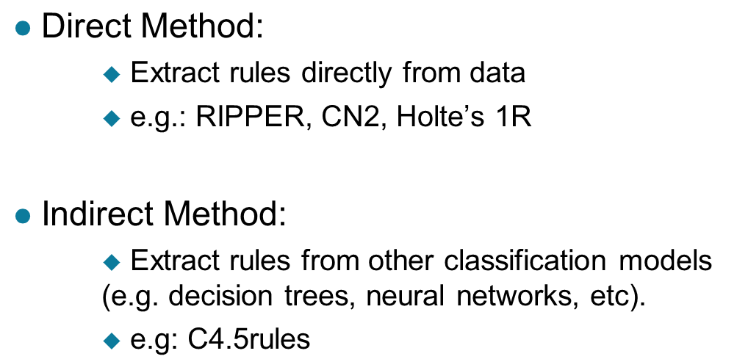
분류 규칙의 생성 방법
Classification

Slide 14
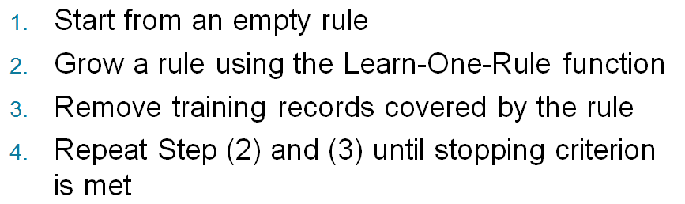
직접 방법: 순차적 커버링(Sequential Covering)
Classification

Slide 15
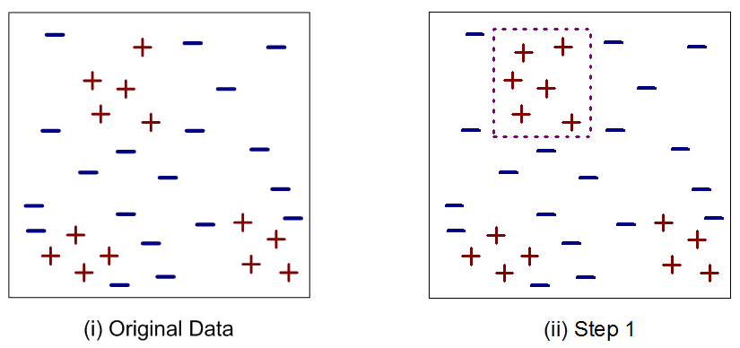
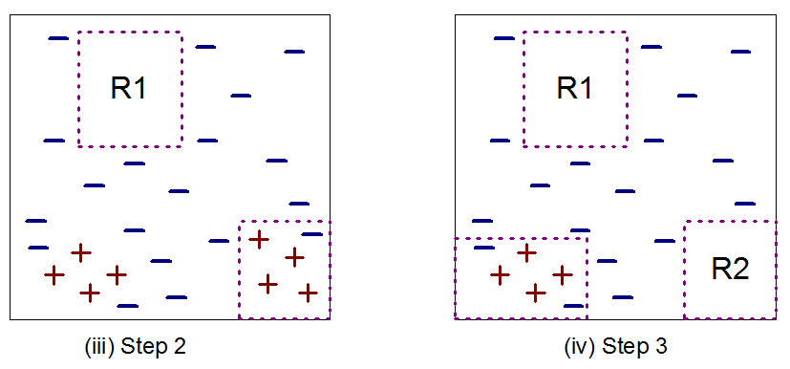
순차적 커버링 예제
Classification

Slide 16

순차적 커버링 진행
Classification
Rule Growing
Instance Elimination
Rule Evaluation
Stopping Criterion
Rule Pruning

Slide 17
순차적 커버링 - Rule Growing
Classification

Slide 18
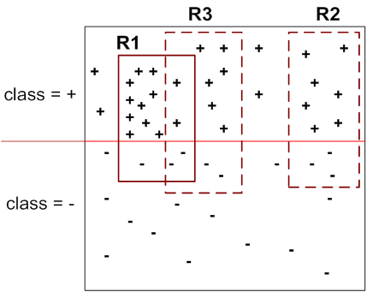
순차적 커버링 - Instance Elimination
Classification
Why do we need to eliminate instances? → Otherwise, the next rule is identical to previous rule

Slide 19
순차적 커버링 - Rule Evaluation
Classification
Metrics
Accuracy
Laplace
M-estimate
n : Number of instances
n_{c} : Number of instances covered by rule
k : Number of classes
p : Prior probability

Slide 20
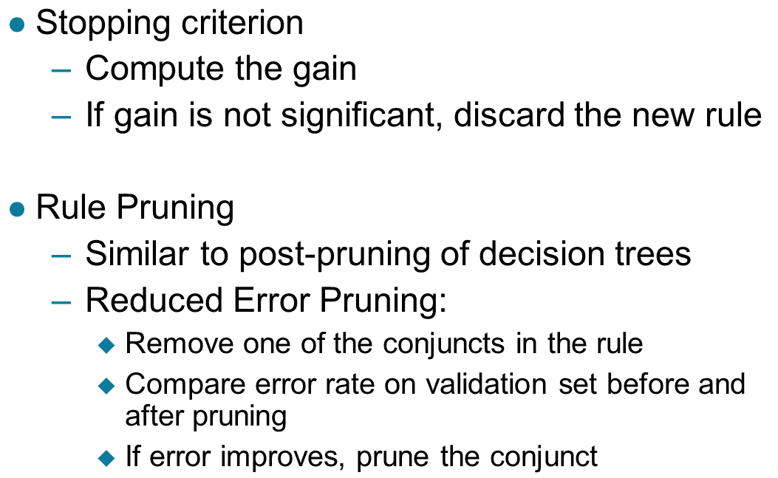
순차적 커버링 - Stopping Criterion & Rule Pruning
Classification

Slide 21
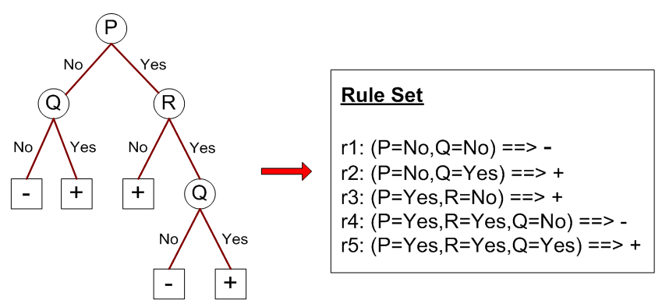
간접 방법: 의사결정 트리 등 사용
Classification

Slide 22
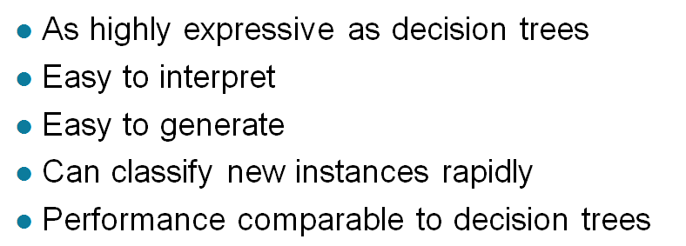

규칙기반 분류기의 장점
Classification

Slide 23
강의 내용
Classification
분류 정의와 적용사례
의사결정 트리 (Decision Trees)
규칙기반 분류기 (Rule-Based Classifiers)
인접 이웃 분류기 (Nearest Neighbor Classifiers)
베이지안 분류기 (Bayesian Classifiers)
인공 신경망 (Artificial Neural Networks)
지지도 벡터 머신 (Support Vector Machines)

Slide 24
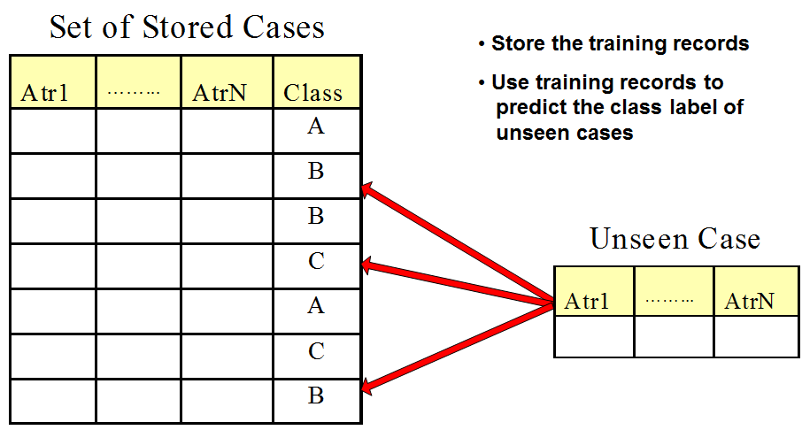
인스턴스 기반 분류기 (1/2)
Classification

Slide 25
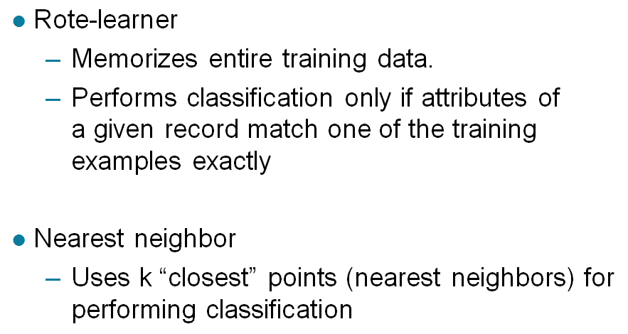
인스턴스 기반 분류기 (2/2)
Classification

Slide 26
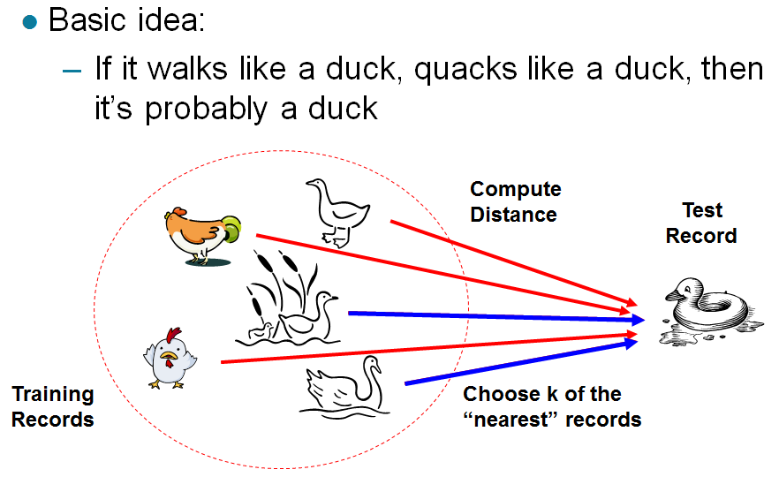
인접 이웃 분류기 (Nearest Neighbor Classifiers)
Classification

Slide 27
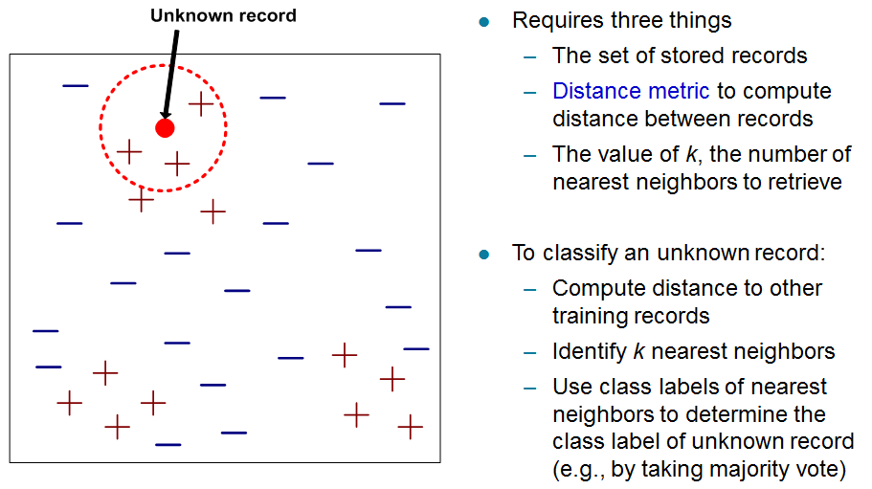
인접 이웃 분류기 개념
Classification

Slide 28
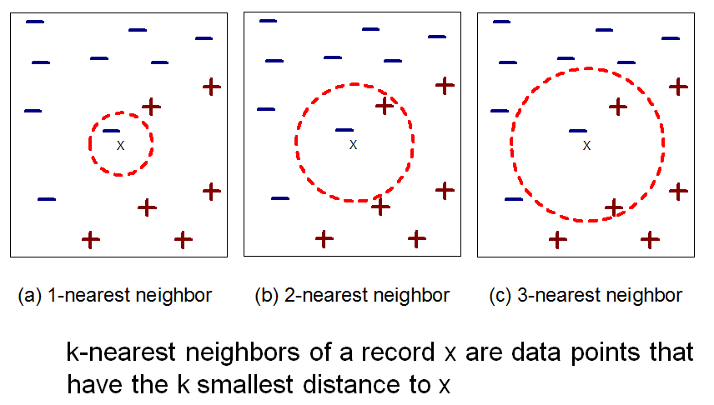
인접 이웃 분류기 정의
Classification

Slide 29
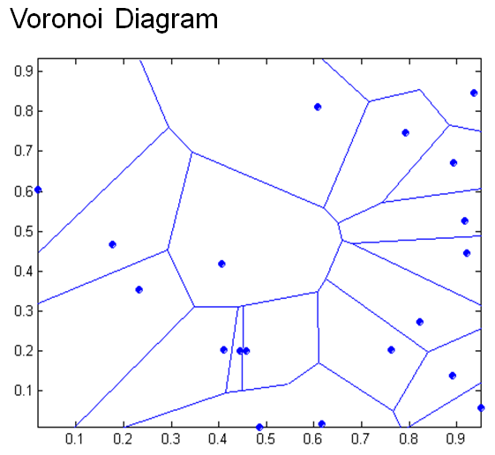
1 인접 이웃 (1-Nearest Neighbor)
Classification

Slide 30
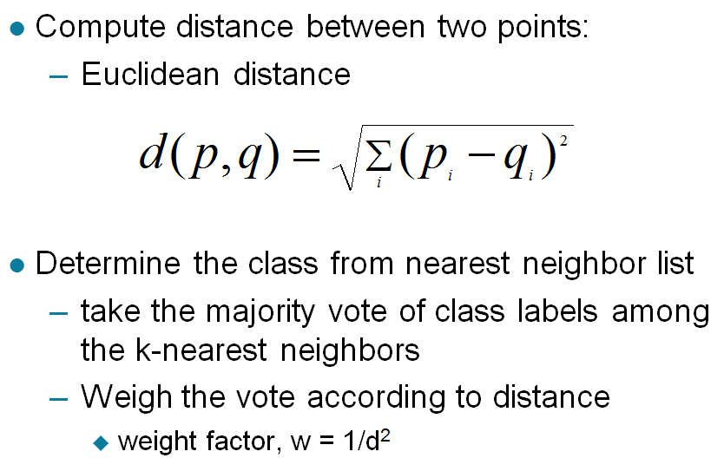
인접 이웃 분류기 이슈 (1/4)
Classification

Slide 31
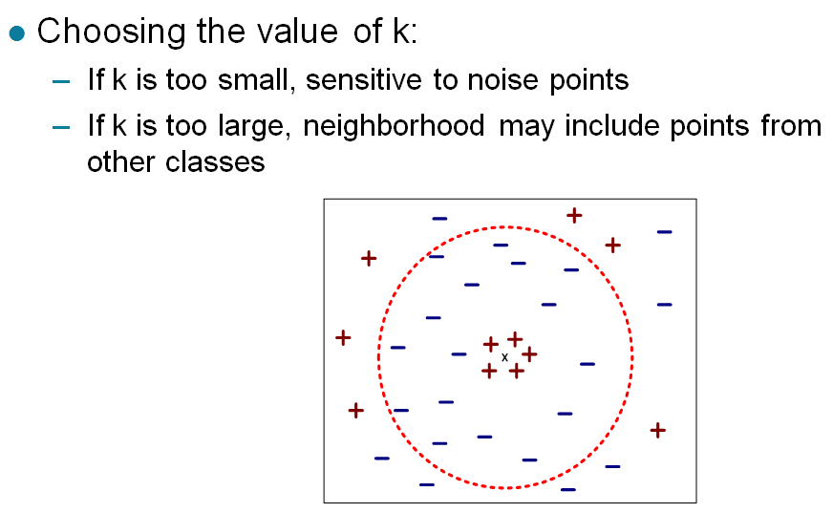
인접 이웃 분류기 이슈 (2/4)
Classification

Slide 32
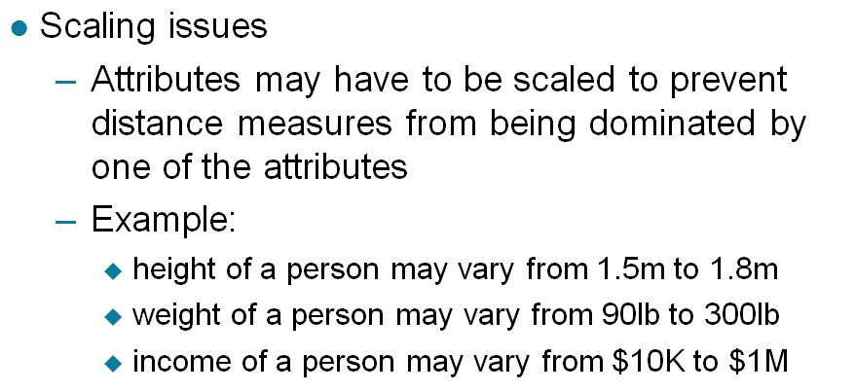
인접 이웃 분류기 이슈 (3/4)
Classification

Slide 33
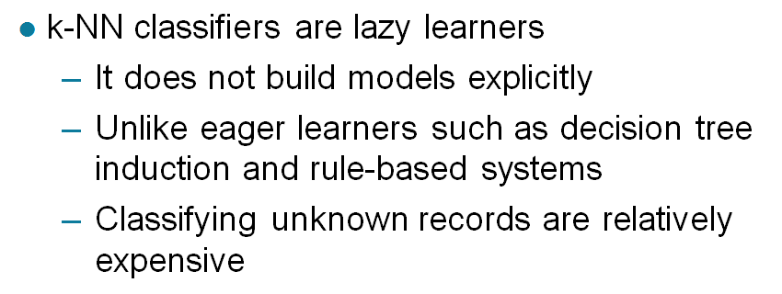
인접 이웃 분류기 이슈 (4/4)
Classification

Slide 34
강의 내용
Classification
분류 정의와 적용사례
의사결정 트리 (Decision Trees)
규칙기반 분류기 (Rule-Based Classifiers)
인접 이웃 분류기 (Nearest Neighbor Classifiers)
베이지안 분류기 (Bayesian Classifiers)
인공 신경망 (Artificial Neural Networks)
지지도 벡터 머신 (Support Vector Machines)

Slide 35
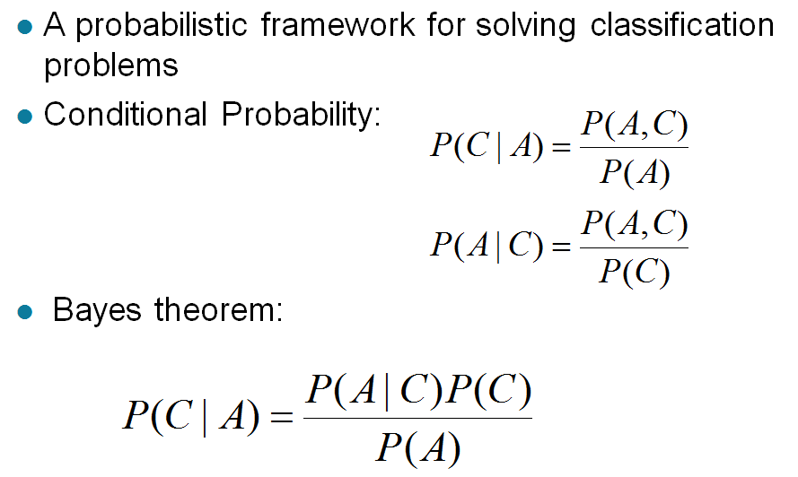
베이지안 분류기 (Bayesian Classifiers)
Classification

Slide 36
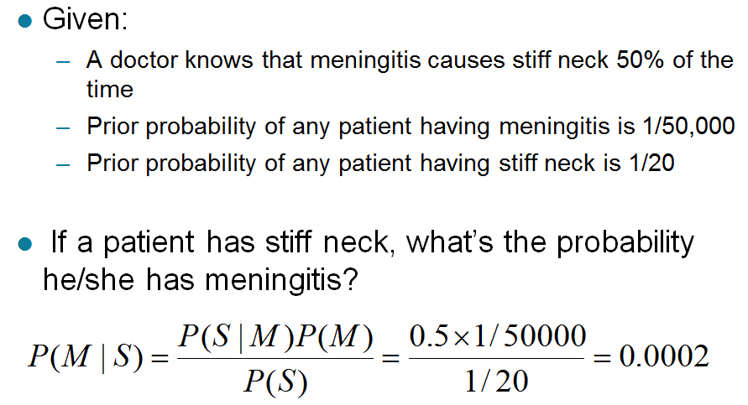
베이스 정리의 예제
Classification
meningitis: 뇌막염
stiff neck: 뻣뻣한 목

Slide 37
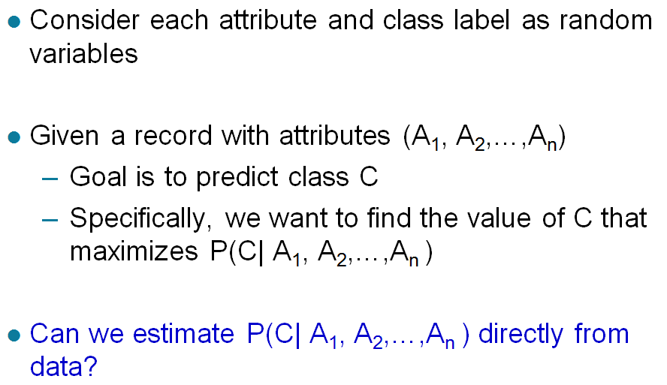
베이지안 분류기 개념 (1/2)
Classification

Slide 38
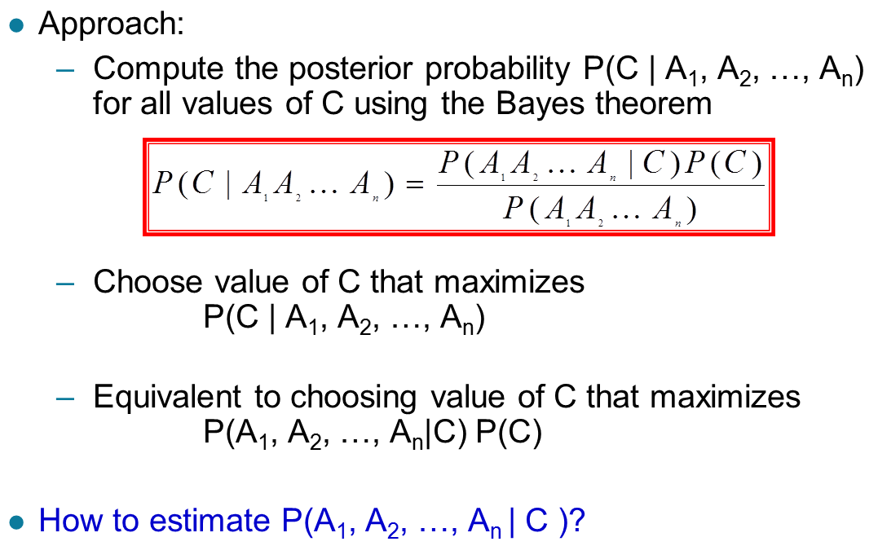
베이지안 분류기 개념 (2/2)
Classification

Slide 39
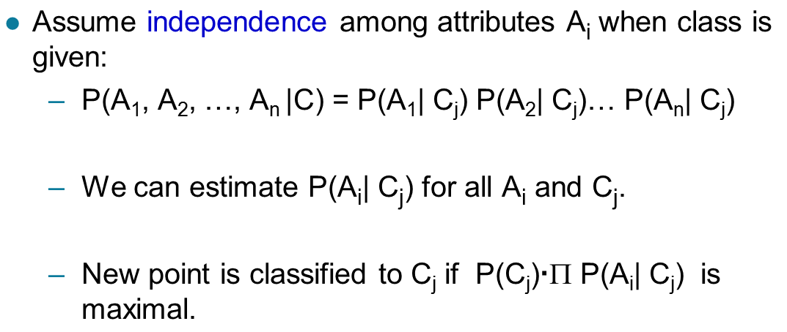
순수 베이지안 분류기 (Naïve Bayes Classifier)
Classification

Slide 40
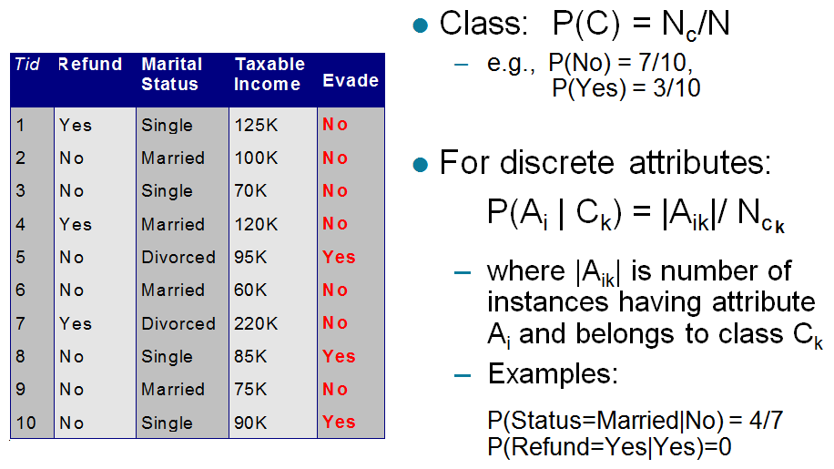
훈련 집합에서 확률 구하기 (1/3)
Classification

Slide 41
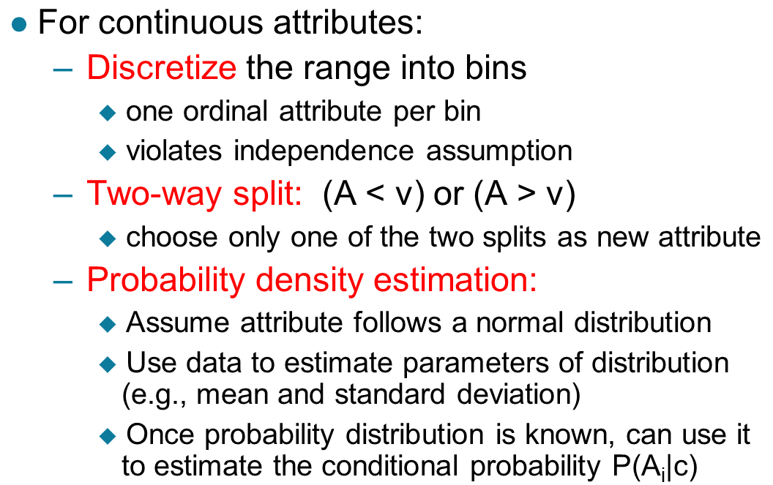
훈련 집합에서 확률 구하기 (2/3)
Classification

Slide 42
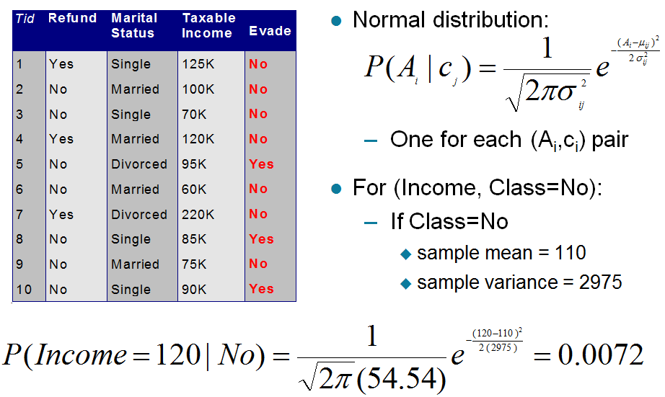
훈련 집합에서 확률 구하기 (3/3)
Classification

Slide 43
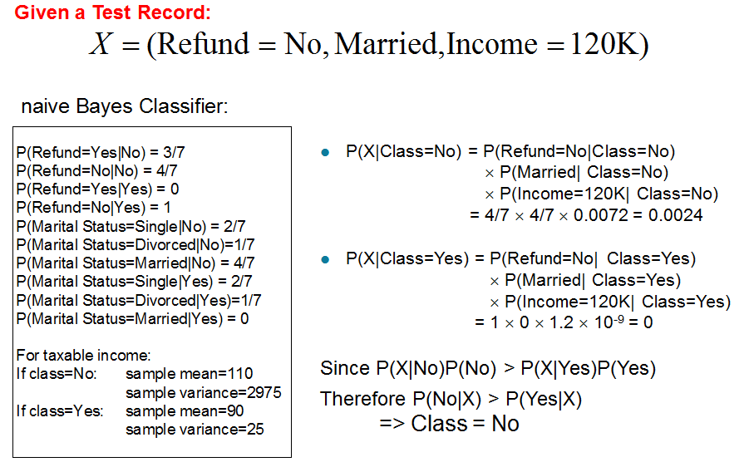
순수 베이지안 분류기 예제 (1/2)
Classification

Slide 44
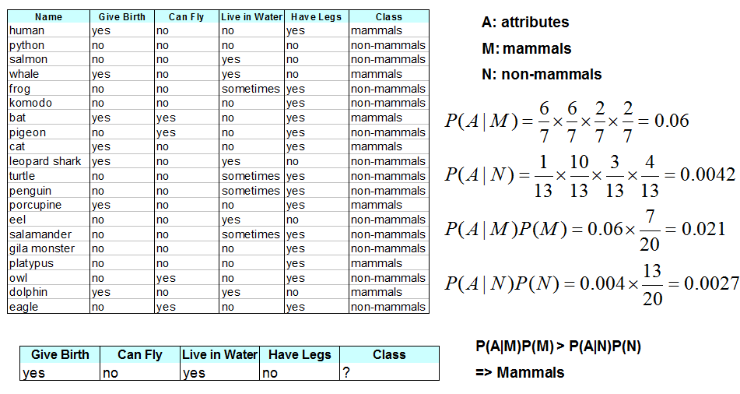
순수 베이지안 분류기 예제 (2/2)
Classification

Slide 45
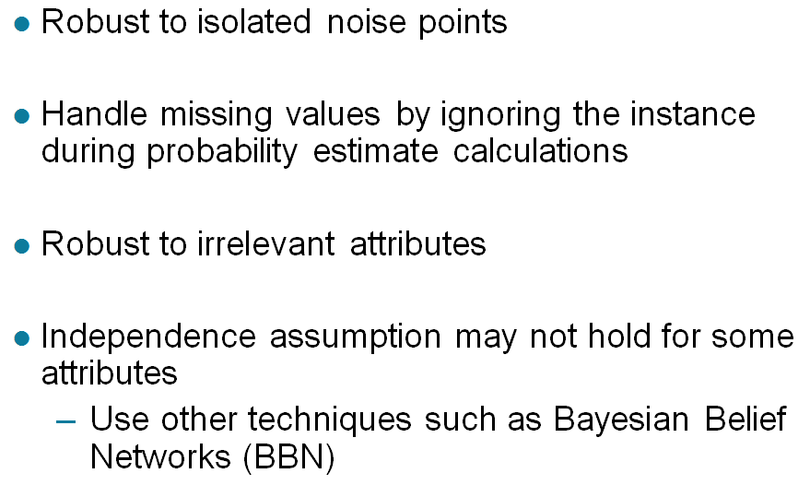
베이지안 분류기 요약
Classification

Slide 46
강의 내용
Classification
분류 정의와 적용사례
의사결정 트리 (Decision Trees)
규칙기반 분류기 (Rule-Based Classifiers)
인접 이웃 분류기 (Nearest Neighbor Classifiers)
베이지안 분류기 (Bayesian Classifiers)
인공 신경망 (Artificial Neural Networks)
지지도 벡터 머신 (Support Vector Machines)

Slide 47
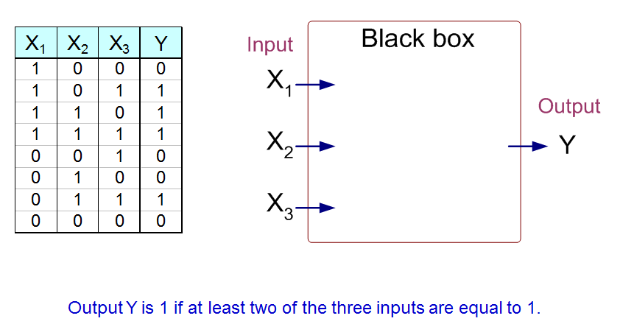
인공 신경망 개념 (1/3)
Classification

Slide 48
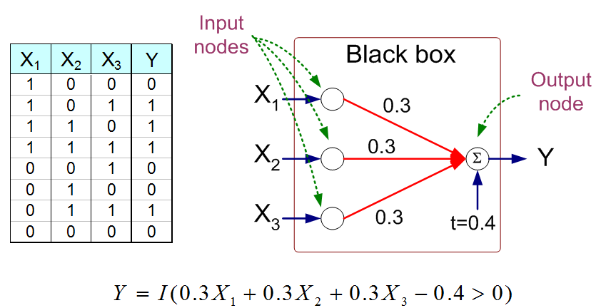
인공 신경망 개념 (2/3)
Classification

Slide 49
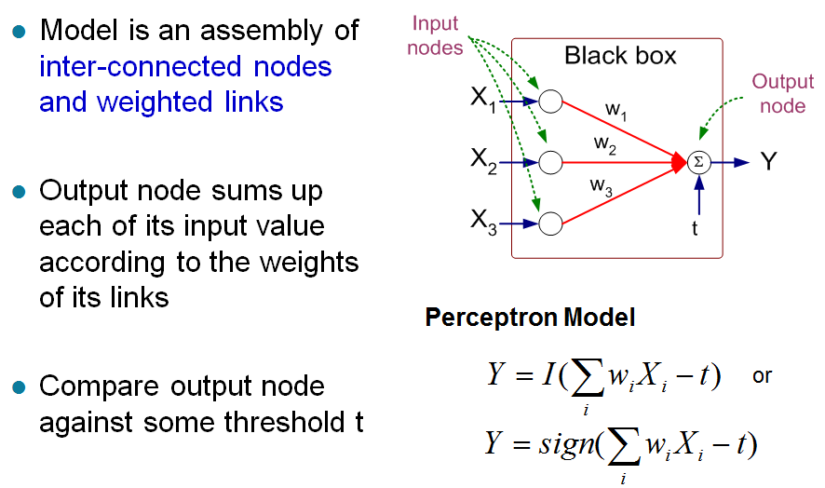
인공 신경망 개념 (3/3)
Classification

Slide 50
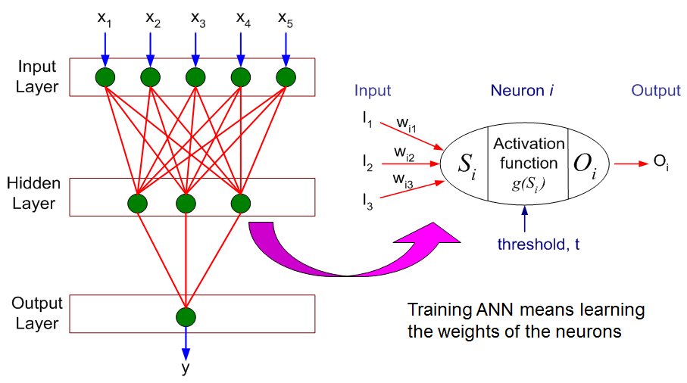
인공 신경망의 일반적 구조
Classification

Slide 51
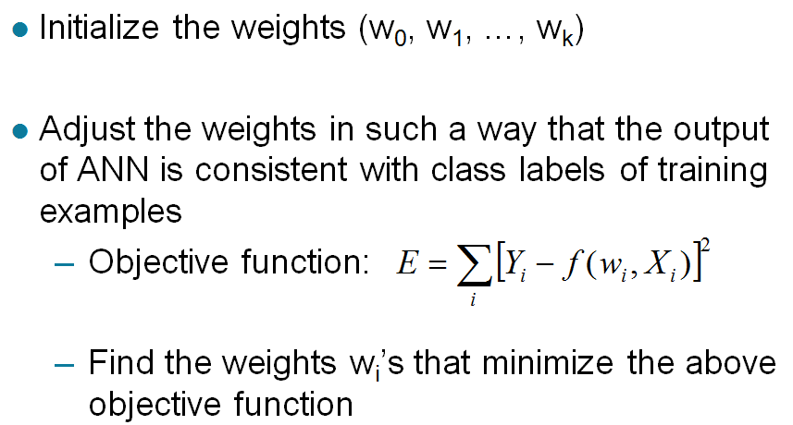
인공 신경망의 학습 알고리즘
Classification

Slide 52
강의 내용
Classification
분류 정의와 적용사례
의사결정 트리 (Decision Trees)
규칙기반 분류기 (Rule-Based Classifiers)
인접 이웃 분류기 (Nearest Neighbor Classifiers)
베이지안 분류기 (Bayesian Classifiers)
인공 신경망 (Artificial Neural Networks)
지지도 벡터 머신 (Support Vector Machines)

Slide 53
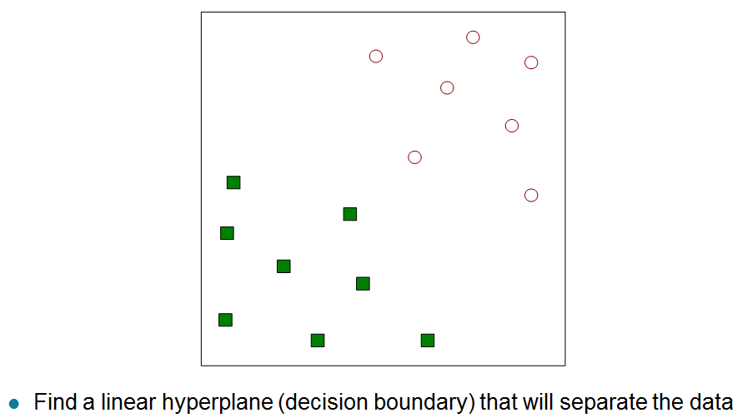
SVM (Support Vector Machines) (1/7)
Classification

Slide 54
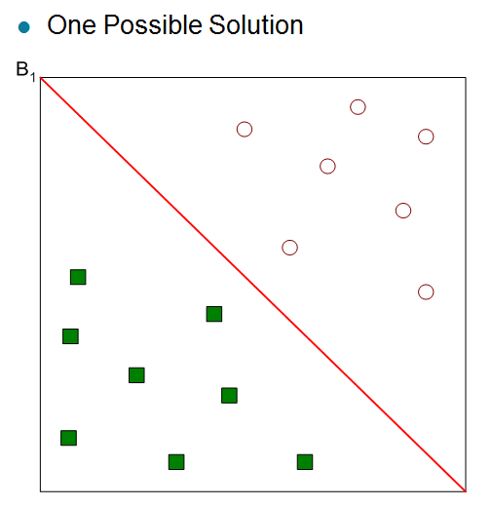
SVM (Support Vector Machines) (2/7)
Classification

Slide 55
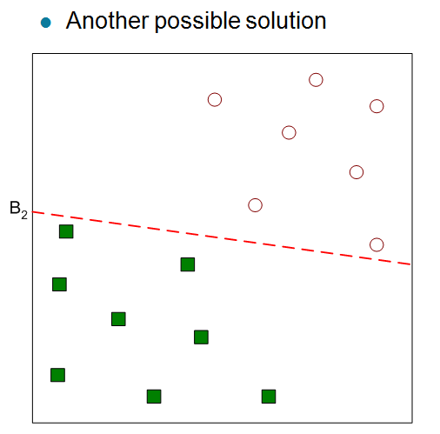
SVM (Support Vector Machines) (3/7)
Classification

Slide 56

SVM (Support Vector Machines) (4/7)
Classification

Slide 57

SVM (Support Vector Machines) (5/7)
Classification

Slide 58

SVM (Support Vector Machines) (6/7)
Classification

Slide 59

SVM (Support Vector Machines) (7/7)
Classification

Slide 60

비선형 SVM (Nonlinear SVM) (1/2)
Classification

Slide 61

비선형 SVM (Nonlinear SVM) (2/2)
Classification

Slide 62
강의 내용
Classification
분류 정의와 적용사례
의사결정 트리 (Decision Trees)
규칙기반 분류기 (Rule-Based Classifiers)
인접 이웃 분류기 (Nearest Neighbor Classifiers)
베이지안 분류기 (Bayesian Classifiers)
인공 신경망 (Artificial Neural Networks)
지지도 벡터 머신 (Support Vector Machines)

